Slide 1


리후디자인 비즈니스 모델 제안 ( 손동국 × 백효인 )
인쇼가 만든 하이엔드 표준을, 공간 단위로, 고객의 집 사진에서 미리 보고, 되돌리기 어려운 공정은 대표가 직접 — 확정가로
지금 시장에서 일어난 일 : '인테리어쇼'가 하이엔드 가정 인테리어의 표준을 대중에게 가르침 → 고객 눈높이가 올라갔고, 아카데미로 업체들도 교육됨
그 결과 경쟁의 축이 바뀜 : '어떤 스타일이냐'는 이미 정해졌고, 이제는 '누가 그 표준을 실제로 해내느냐'의 싸움
시장의 병목은 수요가 아니라 실행력 — 아카데미 수료 업체는 많지만 인쇼 형식을 시공까지 해내는 손은 극소수. 리후는 그 극소수 중 하나
그런데 그 희소함이 고객 눈에 안 보임(홍보·프로세스·디자인 부족) → 킥이 없는 게 아니라 킥이 안 보이는 상태
제안 : 리후의 시공력을 '살 수 있는 상품'으로 번역한다 — 공간 표준 카탈로그 + 집 사진 미리보기 + 대표 직접 시공 + 확정가
쉽게 말하면 (왜 이걸 따지나) 경영학에서는 어떤 시장에 '다들 이게 맞다'고 합의된 형식이 생기는 걸 '지배적 디자인'이라고 합니다. 스마트폰이 아이폰 형태로 굳어진 것처럼요. 인쇼가 그 역할을 했고, 형식이 굳으면 그 다음부터는 '얼마나 잘 만드느냐·얼마나 믿을 수 있느냐'로 돈이 갈립니다. 리후는 '잘 만드는' 쪽에 이미 서 있으니, 남은 건 그걸 고객이 알게 하는 일입니다.
- 1 -
Notes:
인쇼 = 지배적 디자인 수립자. 병목 = 실행력. 리후의 희소성이 보이지 않는 것이 문제.

Slide 2
리후의 현재 : 잘하는 것과 부족한 것
되돌리기 어려운 공정(설비·방수·바닥)을 대표가 직접 하는 업체는 드묾 — 이 강점을 상품으로 만들고, 약점은 표준화와 자동화로 메움
잘하는 것 (핵심 역량)
부족한 것 (보완 대상)
★ 매립수전·배관 등 설비 시공을 대표가 직접
미장·수평몰탈·곰방 등 기초 공정 직접 수행 가능
인쇼 형식을 시공까지 구현할 수 있는 몇 안 되는 손
형식이 정해지면 매우 높은 완성도로 반복 시공
자기 눈높이에 맞는 시공자 네트워크
★ 홍보·영업 — 고객을 후킹할 장치가 없음
프로세스 — 영세해서 견적·공정·소통이 사람 손에 의존
디자인·색감 — 형식이 없으면 결과가 흔들림
결과적으로 실력 대비 수주 단가·건수가 낮음
쉽게 말하면 (왜 이걸 따지나) 회사가 남보다 확실히 잘하는 한 가지를 '핵심 역량'이라고 합니다. 중요한 건 그 역량이 ①고객이 돈을 내는 이유가 되고 ②남이 쉽게 못 따라해야 한다는 점인데, '하자 나면 벽을 뜯어야 하는 공정을 대표가 직접'은 둘 다 충족합니다. 반면 영업·프로세스·디자인은 남한테 빌리거나(동국), 표준으로 만들거나, 자동화로 메울 수 있는 것들입니다 — 그래서 역할을 나누는 게 맞습니다.
- 2 -
Notes:
핵심역량 진단. 강점은 상품화, 약점은 분업·표준화·자동화.

Slide 3
고객의 진짜 문제 : '되돌릴 수 없는데 결과를 못 본다'
고객이 제일 무서워하는 건 가격이 아니라 후회 — 그래서 리후의 강점(보이지 않는 공정의 완성도)을 '보이게' 만드는 게 가치의 핵심
기능적 고민
감정적 고민 (가장 큼)
사회적 고민
견적이 불투명해 비교가 안 됨
3D 시안과 실제가 다름
작은 공사는 받아주는 데가 없음
공사 기간 동안 생활 중단
용어를 몰라 소통이 피곤함
★ 한 번 잘못되면 되돌릴 수 없다는 공포
계약 후 '잘한 걸까' 계속되는 불안
업체를 못 믿겠는데 맡길 수밖에 없음
내 안목이 부족한 건 아닐까
공사 중 매일의 스트레스(변경·추가비)
집들이·SNS에서 평범해 보일까 두려움
안목 있는 사람으로 보이고 싶음
★ 손님이 '이거 뭐예요?'라고 묻는 장면을 원함
쉽게 말하면 (왜 이걸 따지나) 고객이 물건을 사는 이유를 '기능·감정·사회' 세 가지로 나눠서 보는 게 요즘 사업 설계의 기본입니다. 인테리어는 특히 감정이 큽니다 — 수천만 원을 쓰는데 결과를 미리 못 보고, 잘못되면 되돌릴 수 없으니까요. 효인 대표가 설비·방수를 직접 하는 건 사실 이 공포를 없애주는 일인데, 고객은 그걸 볼 수 없어서 가치로 안 느낍니다. 그래서 '보여주는 것' 자체가 상품이 됩니다.
- 3 -
Notes:
Jobs/Pains 기능·감정·사회 분해. 감정 Pain이 지배적 — 가시화가 VP.

Slide 4
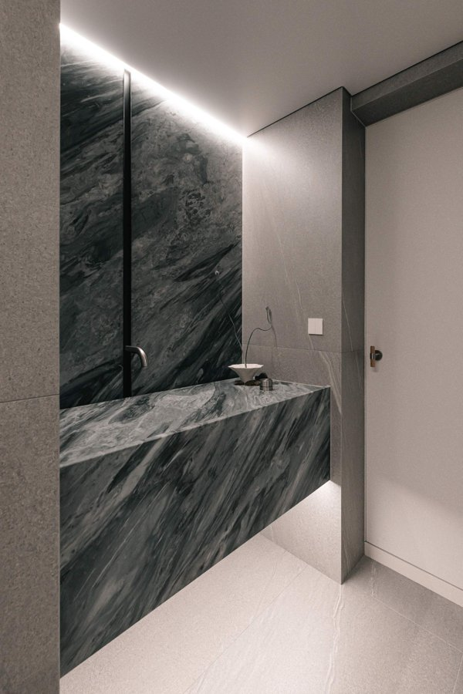
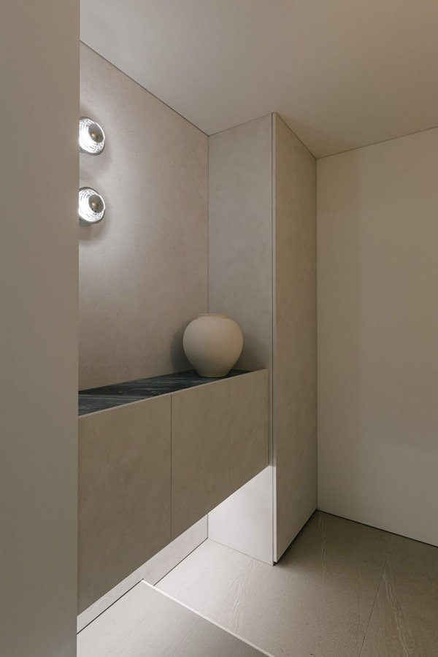
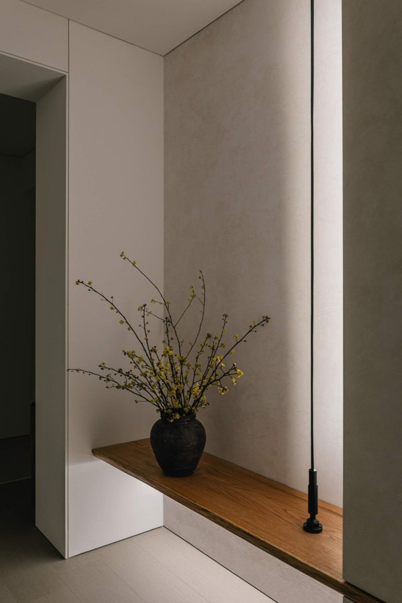
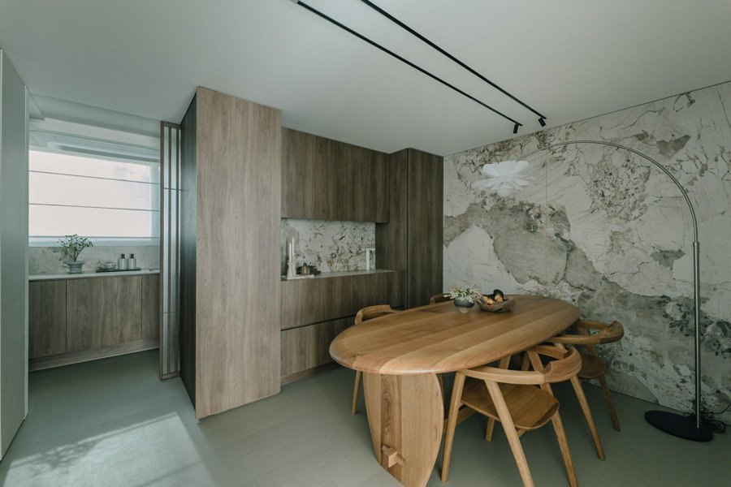
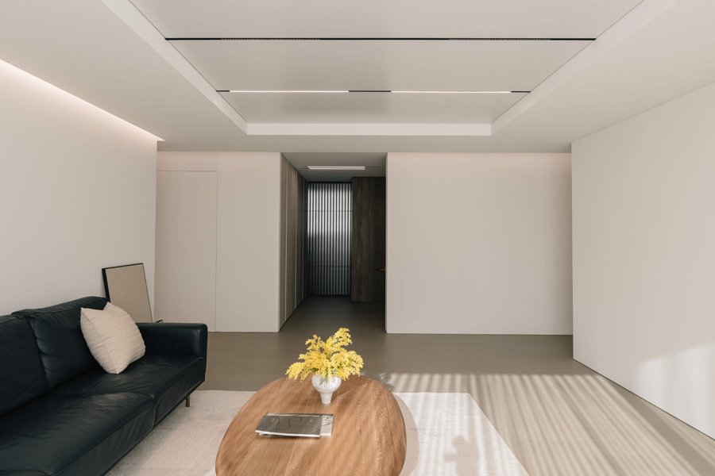
상품 ① 공간 표준 × 컬러 팔레트 카탈로그
표준은 인쇼가, 디자인·색감 변주는 동국이, 시공은 효인이 — 형식이 고정되면 리후가 가장 잘하는 '반복 시공'이 상품이 됨
공간 5종을 '형식 고정' 상품으로 : 욕실(플로팅 스톤 세면대 + 매립수전), 현관(플로팅 신발장 + 스톤 상판 + 간접조명), 복도 니치(백라이트 + 우드 벤치), 주방 백스플래시(대판 스톤), 침실 헤드월(패브릭 + 라인조명)
각 공간에 컬러 팔레트 3종 : 웜그레이(우리 집 톤) / 다크(욕실 톤) / 라이트 — 소재·조명·비례를 묶어 '한 장면' 단위로 규격화
디자인 역량이 없어도 결과가 흔들리지 않음 : 형식과 팔레트가 정해져 있으니 매번 새로 그릴 필요가 없고, 효인 대표는 제일 잘하는 걸 반복
옵션 : 자투리 대리석 인레이 등 소재 업그레이드(소량·고마진)
가격 : 공간별 S/M/L 확정가(정찰) — 규격품이라 견적 자동 산출이 가능해짐
카탈로그 원본 = 이미 시공된 실제 집(동국 자택, 리후 시공)
쉽게 말하면 (왜 이걸 따지나) 맞춤(커스텀)은 비쌉니다 — 매번 설계하고, 매번 처음 해보는 시공이라 실수도 많습니다. 반대로 '정해진 형식을 반복'하면 원가가 내려가고 품질이 올라갑니다(공장이 돈 버는 원리와 같습니다). 하이엔드는 원래 커스텀이라 비쌌는데, 인쇼 덕에 고객이 원하는 형식이 비슷해졌으니 이제 '하이엔드를 규격품처럼' 팔 수 있게 된 겁니다. 그게 이 상품의 핵심입니다.
- 4 -
Notes:
규격화 = 커스텀 비용 제거 + 반복 품질. 효인 특성(형식 고정 시 최고)과 정확히 매칭.

Slide 5
상품 ② 되돌리기 어려운 공정은 대표가 직접 + 공정 리포트
설비·방수·바닥 — 하자 나면 벽을 뜯는 공정을 대표가 직접 하고 사진으로 보여준다 : 리후의 기술을 '신뢰 상품'으로 번역
무엇을 약속하나
왜 이게 차별화인가
★ 매립수전 배관·방수·수평몰탈 등 '보이지 않는 공정'은 대표가 직접 시공
공정별 사진 리포트(당일 전송) — 벽을 닫기 전 상태를 고객이 봄
'되돌림 가능 체크포인트' — 여기까지는 바꿀 수 있다고 미리 알려줌
완성 후 촬영본 제공 — 고객의 자랑 자산이자 리후의 포트폴리오
대부분 업체는 설비를 외주 → 하자 책임이 흩어짐
'대표가 직접'은 말로는 누구나 하지만, 사진 리포트로 증명하는 업체는 드묾
★ 고객의 최대 공포(되돌릴 수 없음)에 정면으로 답하는 유일한 장치
리포트가 쌓이면 그 자체가 모방 불가능한 자산(축적)
쉽게 말하면 (왜 이걸 따지나) '신뢰'는 설명으로 생기지 않고 보여줘야 생깁니다. 효인 대표가 배관을 직접 하는 건 지금도 사실이지만, 고객은 벽이 닫힌 뒤에 오니까 모릅니다. 닫기 전 사진 한 장이 그 기술을 '돈 내는 이유'로 바꿔줍니다. 그리고 이런 기록은 남이 베낄 수 없습니다 — 특허보다 강한 보호는 '남이 못 쌓은 축적'이라는 게 경영학의 결론입니다.
- 5 -
Notes:
가시화 = 신뢰. 축적 = 모방 방어(혁신보호 수업).

Slide 6
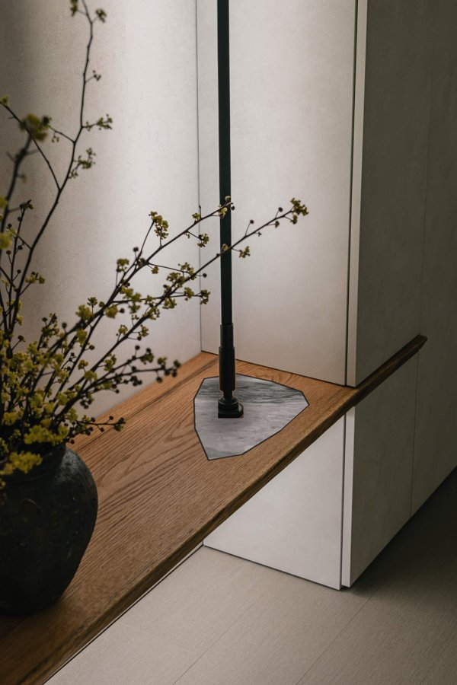
상품 ③ 고객 후킹 : 내 집 사진 미리보기 + '이 급을 이 가격에'
고객 집 사진에 공간 표준을 합성해 24시간 안에 보여주고, 해외 하이엔드 레퍼런스 가격을 기준으로 '같은 급을 더 싸게'를 근거 있게 제안
미리보기 (후킹)
가치 앵커링 (좋은 걸 싸게)
고객이 집 사진을 보내면 고른 공간 표준을 합성해 24h 내 회신
★ 시중 AI 앱과 차이 : 지을 수 있는 것만 보여줌 → 시안 = 견적 = 계약
유료(5~10만 원) → 진성 고객만 남고, 계약 시 차감
인쇼 어휘를 아는 고객에게 '그 표준, 당신 집에선 이렇게'
공간마다 원형이 되는 해외 하이엔드 레퍼런스와 가격대 제시
같은 기능·룩을 국내 시공·자재로 구현한 우리 가격 → 차액이 체감 가치
'싸다'가 아니라 '이 급을 이 가격에'
브랜드 디자인 복제는 아님 — 기능·룩의 동등 구현(법적 유의)
실제 집 사진에 디테일을 합성한 시안(예 : 벤치 + 대리석 인레이)
쉽게 말하면 (왜 이걸 따지나) 사람은 비교 대상이 있어야 가치를 느낍니다. '300만 원'은 비싸게 들리지만 '해외 브랜드면 1,000만 원인 것을 300만 원에'는 싸게 들립니다 — 이걸 '앵커링'이라고 합니다. 그리고 실물 없이 합성 사진만으로 고객이 돈을 내는지 먼저 보는 걸 '스모크 테스트'라고 하는데, 공사 한 건 하기 전에 수요를 확인하는 가장 싼 방법입니다. 단, 시안은 '예상 시안'이라고 분명히 밝혀야 합니다.
- 6 -
Notes:
후킹 장치 2종. 유료 시안 = 선별 장치(영세 업체 건수 상한 대응).

Slide 7
한 장으로 보는 사업 구조 (비즈니스 모델 캔버스)
합성·큐레이션·견적은 비용이 거의 안 들고, 시공은 건당 변동비 — 재고도 공장도 없어 작게 시작해 검증 가능
파트너
핵심 활동
가치제안
고객 관계
고객
동국(디자인 디렉션·AI 프로세스)
자재·석재 공급처
목공·조명 외주
(후) 제휴 업체
공간 표준·팔레트 레시피화
집 사진 합성·견적 자동화
★ 대표 직접 시공 + 공정 리포트
★ 공사 전에 내 집에서 결과를 본다
★ 되돌리기 어려운 공정은 대표가 직접, 사진으로 증명
인쇼 표준을 공간 단위로, 확정가·확정 공기
이 급을 이 가격에(레퍼런스 대비)
유료 시안으로 선별
공정 리포트·체크포인트
완성 촬영본 → 고객이 홍보
① 전체 공사 말고 한두 공간을 하이엔드로 바꾸고 싶은 거주자
② 인쇼 영상 보고 눈높이 올라간 신혼·이사 가구
③ 리뉴얼 카페·스몰브랜드
핵심 자원
채널
★ 인쇼 표준을 구현하는 시공력(희소)
실제 시공된 카탈로그(자택)
레퍼런스·가격 DB, 리포트 아카이브
자택·현장 사진 콘텐츠(인스타·오늘의집)
'인쇼 스타일' 검색 수요 흡수
기존 고객 소개
비용
수익
시공 원가·자재(건당 변동비)
합성·견적 툴(동국, 준고정)
★ 재고·공장 없음
시안비 → 공간 패키지 시공 마진(S/M/L)
소재 옵션 마진
(후) 레시피·툴 라이선스
쉽게 말하면 (왜 이걸 따지나) 사업을 9칸에 적어보는 이유는 '빠진 칸'을 찾기 위해서입니다. 리후는 지금 가운데(가치)와 왼쪽(시공 역량)은 꽉 찼는데 오른쪽(고객을 어떻게 만나고 무엇을 약속하나)이 비어 있었습니다. 이 제안은 오른쪽 칸을 채우는 일입니다.
- 7 -
Notes:
BMC. 리후의 빈 칸 = 채널·고객관계·VP 언어.

Slide 8
역할 분담 : 손은 시공, 머리와 시스템은 자동화
효인은 시공·현장에만 집중하고, 영업 후킹·견적·공정 관리는 동국이 AI로 떼어낸다 — 사람을 더 뽑지 않고 프로세스를 갖추는 방법
백효인 — 시공·현장
손동국 — 디자인·프로세스
★ 설비·방수·바닥 직접 시공
공간 표준의 시공 레시피 확정(순서·자재·공기)
시공자 네트워크 운영
현장 사진 찍기(리포트 재료)
공간 표준 × 팔레트 설계(자택이 1호 사례)
집 사진 합성 미리보기 제작·자동화
견적·공정표·리포트 자동 생성
콘텐츠·채널 운영
AI ① 후킹
AI ② 견적
AI ③ 공정 관리
집 사진 → 합성 시안 반자동
문의 응대·상담 스크립트
규격품이라 자동 산출 가능
옵션 선택 → 즉시 확정가
공정표·체크리스트 자동 생성
현장 사진 → 일일 리포트 자동 발송
쉽게 말하면 (왜 이걸 따지나) 영세 업체의 '프로세스 부족'은 사람이 없어서 생깁니다. 사람을 뽑으면 고정비가 늘어 더 위험해지고요. 견적·공정표·리포트처럼 규칙이 있는 일은 지금 AI로 거의 자동화가 됩니다(동국이 회사에서 하는 일이 정확히 이것입니다). 그러면 효인 대표는 자기가 제일 잘하는 시공에만 시간을 쓸 수 있고, 회사는 사람 수 없이 '체계 있는 업체'처럼 보이게 됩니다.
- 8 -
Notes:
분업 구도. 자동화 대상 = 규칙 있는 반복 업무 3종.

Slide 9
리스크와 다음 단계 : 효인과 함께 확인할 것
인쇼 브랜드는 쓸 수 없고, 모방자는 많고, 건수에는 상한이 있다 — 그래서 자기 브랜드 + 축적 + 프리미엄 선별 수주로 간다
리스크 3가지
효인과 먼저 확인할 질문
★ 인쇼 브랜드 사용 불가 — '인쇼 공식' 표현 금지, 수료 표기도 규정 확인 → 자기 브랜드 필요
모방자 — 아카데미 수료 업체 전부가 경쟁자 → 방어는 '대표 직접 + 리포트 축적 + 팔레트 레시피'
건수 상한 — 영세해서 많이 못 함 → 싸게 많이가 아니라 유료 시안으로 거르고 프리미엄으로 적게
공간 표준 5종을 확정가·확정 공기로 반복 시공할 수 있나? (레시피표 작성)
설비·방수를 직접 하는 범위와 공정 사진을 찍을 수 있는 시점은?
현재 건당 단가·마진·월 가능 건수는? (프리미엄 가격의 근거)
자택 외에 카탈로그에 넣을 리후 시공 사례는?
단계 | 할 일 | 성공 기준 | 시기
0차 | 공간 표준 5종 레시피표 + 합성 시안 2~3종 제작, 유료 시안 공고(인스타·오늘의집) | 신청 20건 중 결제 30% 이상 | 2~3주
1차 | 결제 고객 인터뷰(감정 Pain 상위 확인, 지불의향 150~300만 원) | 5명 중 3명 '검토' | +2주
2차 | 리후 현장 1건을 공정 리포트 방식으로 시공·기록·공개 | 리포트 콘텐츠 반응 + 소개 문의 발생 | +1~2개월
쉽게 말하면 (왜 이걸 따지나) 큰돈 쓰기 전에 작은 실험으로 '사람들이 정말 원하나'를 확인하는 걸 가설 검증이라고 합니다. 합성 시안에 3만 원을 내는 사람이 20명 중 6명이면 가는 거고, 0명이면 상품을 바꾸는 겁니다. 실패해도 잃는 건 2~3주입니다.
- 9 -
Notes:
리스크 3 + 효인 확인 질문 + 3단계 검증 계획.

